Slide 1
ReVALUE / RESEARCH UPDATE
2026.11.03–11.09
事实记忆与价值核验
本周进度、实验结果与失败机制
事实记忆缩小了与 Direct 的差距，
价值比较仍未获得稳定收益。
林逸飞 · 组会汇报
14页主体 + 2页附录
Notes:
这周的工作围绕事实记忆和价值核验展开，时间范围是十一月三日组会之后到十一月九日。先给出目前的判断：事实记忆经过读取和时间绑定改进，已经缩小了与直接看密集帧方案的差距；但价值记忆和详细价值核验还没有稳定的额外收益。接下来主要介绍完成的对照、负结果背后的具体问题，以及下一步先修什么。主体十四页，最后两页是模型对照和证据边界，讨论时可以备用。

Slide 2
01 / 本周推进
完成了多组对照，尚未确认稳定价值收益
50
40
200
视频 · 初版TVSum
视频 · 记忆改进
候选对 · 后置核验
检查10条收益能否延续
1fps、读取与时间绑定
普通C / 旧V15 / 修复V15
迁移测试：QFVS 40个query；Mr.HiSum 40条视频。
最新500次新增调用已结束；主要卡点已定位到证据与结论的一致性。
来源：本周进度报告；TVSum 200对完成收据（11.09）· 各范围为不同实验，非同一统计单位
02 / 16
Notes:
本周完成了三个层次的推进。首先把初版事实与价值记忆扩展到TVSum全部五十条视频，检查小样本上的收益能否延续。然后在固定四十条上改为每秒一帧，分别处理读取偏差与事实时间绑定。最后把价值判断放到选片后，扩展到四十视频、两百对候选，比较普通核验、旧十五题核验和修复版。同时完成了QFVS四十个查询和Mr.HiSum四十条视频的事实读取测试。最新五百次是新增调用，已经全部结束；与复用的一百次旧对照合并后，形成三个条件各两百对的结果。不同范围是不同实验，不能直接把它们相加当作独立样本量。

Slide 3
02 / 当前方法
先用事实记忆选片，再对固定候选做核验
当前已接入的静态路径
1fps观察
事实库 F
初始 Top-5
局部核验
受控替换
按时间分组
预算读取
事实 + 旧帧
C 或 V15
输出高光
前置V记忆保留作对照；当前后置verifier不读V库，只读事实与固定局部帧。
通过条件才替换；失败或弃判时保留原选择。
待验证：定向回看、候选外搜索、事件边界细化和完整Agent闭环。
来源：事实保真40条结果、后置verifier接入与200对协议 · 非完整Agent闭环
03 / 16
Notes:
目前这条路径先对每秒一帧的观察分组，生成带真实时间、帧来源和缺证信息的事实记忆。选片阶段读取预算内的事实和旧帧，产生初始五个高光，再对固定候选对做普通或十五题价值核验。只有双方事件和贡献得到支持、比较引用对应，而且明确偏好备选时，才按原保守规则替换。失败、并列或证据不足都保留原选择。前面测试过的价值记忆库保留为对照，但当前后置核验本身不读价值库。它还没有完成定向回看、候选池外搜索或事件边界细化，因此不能把它称为完整Agent闭环。

Slide 4
03 / 价值标准
五维价值拆成十五个问题，逐项绑定证据
五种价值视角
每一维依次回答三个问题
O · 关键结果
01 / 观察
02 / 贡献
03 / 相对优先
I · 核心信息
事实是否可见？
为何值得观看？
相对其他片段，
是否有优先依据？
E · 情绪反应
A · 精彩动作
每候选15题；每对两个候选，共30题。
S · 视觉事件
状态：支持 / 反证 / 证据不足 / 不适用。
借鉴VisionReward的问题分解；未使用其权重，不按yes数量评分。
来源：通用高光价值标准v4、V15冻结提示 · 五维为本项目的高光任务适配
04 / 16
Notes:
价值标准沿用我们五个视角：关键结果、核心信息、情绪反应、精彩动作和视觉事件。借鉴VisionReward把抽象评价拆成具体问题的思路，每维进一步区分三个判断。首先确认事实是否可见，再判断它有什么观看贡献，最后判断相对其他已观察时刻是否应优先选择。每个候选十五题，一对候选共三十题，并逐项绑定证据。允许支持、明确反证、证据不足和不适用，不要求每维都成立。这里借鉴的是问题分解思路，没有使用VisionReward权重，也不是把生成质量标准直接当作官方高光标准。后面会看到，这三个判断在模型输出中仍然容易混淆。

Slide 5
04 / 初版全50视频
旧10条的价值收益，未延续到新增40条
新增40：FV − F
−1.97
个百分点
95%配对区间跨0：
[−5.59, +1.13] pp
旧val10 FV − F：
+3.16 pp
Top-5 mAP（%）；全50汇总FV=53.10。开发旧10与新增40分开报告，非独立官方test50。
来源：TVSum relative_full50 结果（11.05）· 图中数值保留两位，原始值与区间见讲稿
05 / 16
Notes:
初版扩展结果说明，不能只根据十条开发视频判断价值记忆有效。旧验证十条上，事实加价值比纯事实高三点一六个百分点；但新增四十条上，方向变成低一点九七个百分点。图里同时保留了两组各自的REZE参照，使用同一零基线。新增四十条差值的配对区间从负五点五九到正一点一三，跨过零，所以既不能说已有稳定正收益，也不能确认总体显著负效应。全部五十条汇总时，B0、事实和事实加价值分别约为五十四点八九、五十四点零五和五十三点一零。这是零样本扩展汇总，包含原训练划分的视频，不是独立官方测试五十条。

Slide 6
05 / 固定40视频 · 1fps记忆
事实保真改进缩小差距，价值增量仍待确认
F-local − F = +3.10 pp，区间跨0；D与记忆组的上下文、视觉token与调用成本不同。
来源：TVSum value_read_40v、fact_local_40v结果（11.07）· Top-5 mAP（%）· 开发范围
06 / 16
Notes:
在固定四十条上加密观察后，我们依次修正了价值读取和事实表达。原事实记忆是五十四点四八，旧事实加价值是五十三点二二；只修读取后升到五十五点三四。进一步改善原子事实的保真度及局部时间引用后，纯事实达到五十七点五八，比旧事实提高三点一零个百分点。基于新事实再加价值记忆是五十六点三四，仍没有超过纯事实。直接看密集图片的D组是五十八点四八。事实改进缩小了点差，但相关配对区间仍跨零。D一次读取密集帧，记忆组分组处理后读较少图片与文字，上下文和token成本不同，因此这里比较的是系统效果，不能解释为等成本的纯记忆结构实验。

Slide 7
06 / 跨数据集事实读取
事实读取改进没有带来一致的跨数据集收益
数据集 / 指标（%） | D | F | F-read
QFVS · Oracle F1 | 43.77 | 43.33 | 43.52
Mr.HiSum · mAP50 | 59.60 | 59.41 | 59.10
Mr.HiSum · mAP15 | 24.40 | 22.94 | 22.91
Mr.HiSum · 摘要F1 | 46.08 | 47.14 | 45.82
QFVS：4条长视频、40个query，固定84候选；完整网格Uniform F1为47.72。
Mr.HiSum：40视频，非1fps、不读V；Constant高F1含摘要选片器影响，并非均匀选片。
来源：QFVS与Mr.HiSum memory_read结果（11.06）· 均为小规模开发测试，未迁移最新完整方案
07 / 16
Notes:
跨数据集没有得到一致的事实读取收益。QFVS的四十个查询只来自四条长视频，事实读取改进后的语义匹配F1约四十三点五二，略高于旧事实，但低于直接方案的四十三点七七。完整视频网格上的均匀参照为四十七点七二，不过它与新方法的八十四候选池覆盖不同，不能当作同条件的纯方法胜负。Mr.HiSum的四十视频中，事实读取后的两个高光mAP和摘要F1也没有稳定超过旧事实或直接方案。这轮不包含价值记忆，也不是每秒一帧版本。它还要经过官方摘要选片器，所以改变建议不一定改变最终摘要。恒定分数参照的高F1包含选片结构影响，不能说它更理解视频，也不能把它称为均匀选片。

Slide 8
07 / 后置核验 · 固定40视频 / 200对
详细价值核验仍未超过普通核验
普通C相对F-local为 +0.87 pp，95%区间跨0；C也包含一般观看贡献判断。
来源：value15_consistency40结果（11.09）· Top-5 mAP（%）· 旧结果复用且保留失败
08 / 16
Notes:
接下来把价值判断放到选片后，看看能否用事实记忆先选，再由核验纠正。最新四十视频、两百对结果中，共同事实基线为五十七点五八，普通核验为五十八点四六，旧十五题价值核验为五十八点四一，修复版为五十七点六五。普通核验相对基线提高零点八七个百分点，但配对区间仍跨零；详细标准没有超过普通核验，修复版几乎回到了基线。普通核验也会判断一般观看贡献，因此这不是有没有价值判断的比较，而是详细逐题标准是否有额外贡献。也不能仅看谁高于共同基线，就宣称价值模块已经有效。

Slide 9
08 / 输出健康与决策覆盖
合法率与比较覆盖一起下降，修复尚未成功
核验条件 | 合法输出 | 明确A/B | 接受替换
普通C | 200 / 200 | 116 / 200 | 29 / 200
旧V15 | 144 / 200 | 63 / 200 | 12 / 200
修复V15 | 135 / 200 | 26 / 200 | 4 / 200
原50对合法数
11条：旧合法 → 新无效
净减少5条
33 → 28
6条：旧无效 → 新合法
来源：200对结果与原50对逐条诊断（11.09）· 合法、明确偏好和实际替换不等同于正确率
09 / 16
Notes:
指标接近背后，输出行为差异很大。普通核验两百条全部合法，有一百一十六条明确选择一方，最终接受二十九次替换。旧十五题版合法一百四十四条、明确偏好六十三条、接受十二次替换；修复版只有一百三十五条合法、二十六条明确偏好、四次替换。原先五十对的小范围里，合法数从三十三降到二十八。逐条核对后发现，并非原十七条失败保持不变再多五条，而是十一条旧合法变无效、六条旧无效恢复，净减少五条。这说明既要检查格式和契约，也要检查真正可用的比较覆盖；大量保留原选择不能被记作核验成功。

Slide 10
09 / 失败机制 · 原50对
逐题依赖已修，最终胜负仍缺联合约束
局部前提违规：第2问 8 → 0；第3问 4 → 0。但整体输出仍有冲突。
新版22条无效的首个阻断原因 | 数量
赢家引用的第3问仍为证据不足 | 8
自身上下文被用于双方胜负依据 | 8
事件不足却给出胜负或并列 | 6
22 / 22
均通过生成schema
随后被最终校验拒绝。
生成约束放行矛盾组合
最终校验仍要求联合一致
两组50条均正常stop，无本轮截断；不能靠删除校验来提高合法率。
来源：value15_consistency50_diagnosis（11.09）· 首因互斥分类；结构诊断不等于语义错误率
10 / 16
Notes:
上一轮局部修复确实起作用：原五十对中，第二问违反第一问前提的响应从八条降到零，第三问前提违规从四条降到零。但整体约束没有同步进入生成端。新版二十二条无效输出全部符合生成JSON结构，随后被最终校验拒绝。按首个阻断原因分，八条赢家引用的第三问仍是证据不足，八条只用候选自身上下文支撑双方胜负，六条在事件仍不足时给出胜负或并列。这些类别是结构诊断，不是独立语义错误率。两组都正常结束，没有本轮截断证据。需要补全生成和校验的联合规则，不能靠删除校验或修改旧答案提高合法率。

Slide 11
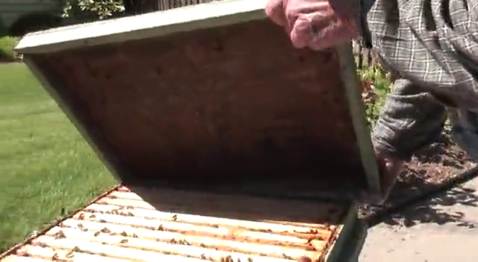
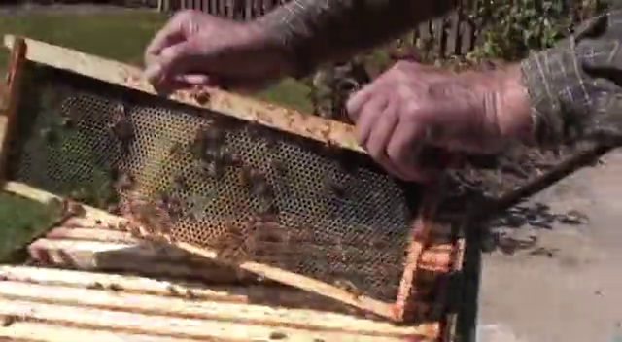
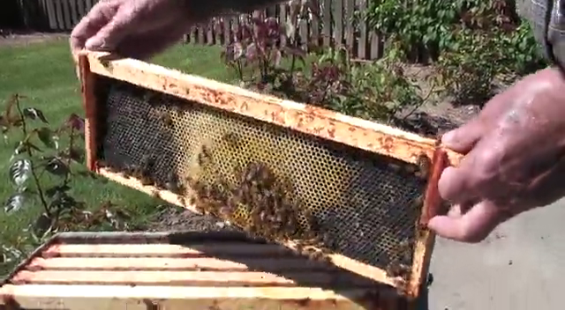
10 / 引用案例 · WxtbjNsCQ8A / pair02
蜂箱案例：自身过程不能替代双方比较证据
A片内：开蜂箱
实际比较帧：A上下文
B片内：展示巢框
f0140 · 66.967s
f0142 · 68.969s
f0178 · 118.986s
实际引用：A.O3=s → f0142（A上下文），最终判A胜。
它说明A附近的先后过程，却没有给出B区间的对应比较依据。
来源：原50对诊断与冻结像素缓存（11.09）· 助手审阅，不是独立人工语义标注；无新增取帧
11 / 16
Notes:
蜂箱案例展示了上下文和比较证据混用。候选A在六十六到六十八秒掀开蜂箱盖，候选B在一百一十八到一百二十秒展示巢框。模型选择A胜出，并给出一个支持的相对判断，但它引用的对照画面是约六十八点九七秒，紧接A之后开始提巢框的自身上下文。这个引用可以帮助说明A附近发生了什么、先后过程怎样，却没有覆盖右边B候选的对应比较。我们在检查中只能确认引用关系不满足双方比较要求，不能仅凭这一检查断言哪个片段才是真正高光。图像来自原来冻结的输入像素，没有新增取帧；画面解释属于助手审阅，不是独立人工标注。

Slide 12
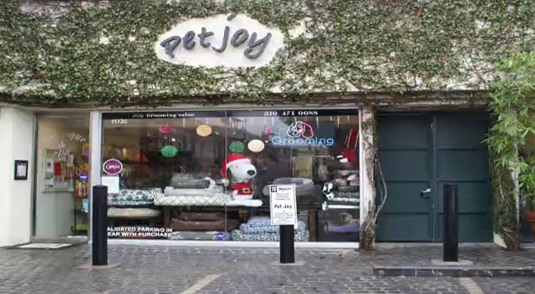
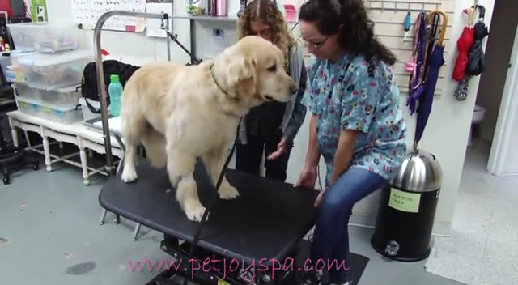
11 / 命题案例 · i3wAGJaaktw / pair00
狗在美容台上可见，完成美容仍需额外证据
A · 门面 / f0000 · 0.000s
B · 美容台 / f0025 · 58.492s
可见：狗在台上；尚未确认：美容是否完成。
新版将整体事件标为不足，却仍选择A；结果缺证与可见事实、最终结论没有分开。
来源：原50对诊断（11.09）· 报错曾误指空missing，实际分支冲突在候选事件状态；助手旧帧审阅
12 / 16
Notes:
另一个案例是门面和美容台。右边可以看到狗站在美容台上，新响应自己也作了这个描述；但它因为没有看到完成结果或明显动作，把整体事件状态写成证据不足，最后仍选择左边候选胜出。这里至少混入了三个命题：场景是否看清、完整动作是否成立，以及哪个片段更值得选。没有确认美容完成，不等于狗在台上的事实也没看清。在契约层面，事件状态不足与最终明确比较又发生冲突。报错一度突出空的缺证字段，按真实比较分支复核后，实际阻断的是事件资格，不能简单补一句文本解决。这个例子仍只使用旧帧进行说明。

Slide 13
12 / 当前状态
已改善局部证据接口，尚未验证价值增益
层级 | 已确认进展 | 仍未解决
读取 | 装入偏差已定位并对照 | 固定预算仍丢失事实与比较依据
事实 | F-local均值提高3.10pp | 来源合法仍可能看错主体和动作
原子判断 | 固定8对输出均合法 | 最终8对仍全不足，部分前提可能看错
V15 | 局部前提违规降至0 | 整体约束缺口；合法率与覆盖下降
Agent | 静态记忆与局部核验 | 回看、边界与候选外搜索尚未验证
需要分别验收：代码契约、视觉事实、相对高光价值与最终选片。
来源：本周进度报告、原子可观察性8对分析（11.08）、原50对诊断（11.09）
13 / 16
Notes:
目前解决的是一部分接口问题。读取偏差已经定位并做了对照，事实保真改进使开发均值提高，原子可观察性修复也能保留原先被全局未知覆盖的局部证据。但固定八对原子测试虽然全部合法，最终比较仍全部不足，部分动作前提仍可能看错。十五题版的局部依赖已经修好，完整结论与证据的联合约束还有遗漏，合法率和比较覆盖都下降。静态记忆和局部核验已经接入，回看、边界和候选外搜索还没有验证。后续需要分别验收代码契约、视觉事实、相对高光价值和最终选片，不能用其中一层通过替代其他层。

Slide 14
13 / 下一步建议
先保证证据与结论一致，再验证价值增益
CPU联合契约
原50对验证
共同验收
绑定最终结论与逐题证据
补回整体资格与报错定位
复用候选、帧与事实库
仅重测修复V15
合法率、明确比较与替换
同时看完整分母mAP
拟议目标：至少48/50合法
通过后再决定扩至200对；允许不足与负结果，不强迫胜负。
以上为下一步建议。本次仅制作汇报，未启动新的模型实验。
来源：原50对诊断与下一步修复方案（11.09）· 48/50为建议目标，不是已测结果
14 / 16
Notes:
下一步建议先补齐最终结论与逐题证据的联合约束，并按实际分支给出明确错误。然后对原五十对的全部新旧响应做CPU回归，确认生成端不会再放行这些最终必然被拒绝的组合。准备通过后，再固定原候选、帧、事实记忆、模型和token上限，只测修复十五题版。建议结构目标至少五十条中四十八条合法，但还必须同时报告明确比较、接受替换和完整分母mAP，不能靠全部弃判过关。若只提高合法率而没有比较或选片收益，应如实保留负结果，再决定是否改语义或扩展到两百对。这里是待讨论建议，本次制作汇报没有启动新实验。

Slide 15
附录A / 固定20 query · 37候选/臂
27B输出更稳定，Q+V尚未优于Q
模型 / 条件 | 合法输出 | 报警 | 证据不足 | 低IoU召回
8B Q | 36 / 37 | 2 | 11 | 8%
8B Q+V | 37 / 37 | 4 | 16 | 16%
32B Q | 33 / 37 | 1 | 32 | 4%
32B Q+V | 33 / 37 | 0 | 33 | 0%
27B Q | 37 / 37 | 9 | 17 | 36%
27B Q+V | 37 / 37 | 6 | 21 | 24%
只flagged计报警；低IoU为错误代理，未改边界，也没有独立人工语义真值。
来源：Qwen3.8-27B Q/Q+V结果（11.04）· 8B/32B为历史同候选对照，原生处理器存在差异
15 / 16
Notes:
这页补充本周二十条查询、每组三十七候选的模型对照。二十七B的两个条件全部通过契约，查询核验报警九个，加入价值标准后报警六个，对低IoU代理错误的召回分别为百分之三十六和百分之二十四。历史八B对应为百分之八和百分之十六，三十二B则更倾向于证据不足。不能因此推断模型参数越大就一定越好，各模型原生处理器与运行环境存在差异。这里只把需核查计为报警，证据不足属于弃判；低IoU是错误代理，没有独立人工语义真值。候选边界没有改变，因此不能把这个表当作grounding性能或高光mAP提升。

Slide 16
附录B / 成本、范围与证据边界
保留完整分母与失败，当前结论限于开发证据
最新扩展已完成并归档
汇报中保留的限制
500
开发视频已被多次查看，
不能据此宣称稳定泛化或SOTA。
次新增调用
2,922,469 token
D与记忆组的上下文和成本不同；
案例查看不等于独立人工核验。
95,897.41 GPU秒
10个worker · 零重试
brief/detail中止轮次仅各6视频完成；
其余34回退，不能当完整40条实验。
另复用100次旧响应，历史成本单列。
完整来源见项目周报与本PPT的sources；旧预测、失败、输入及源码快照均保留。
来源：本周周报、最新complete.json与中止轮次结果 · 本次制作PPT新增实验模型调用为0
16 / 16
Notes:
最后补充执行和证据边界。最新扩展完成五百次新增调用，消耗约二百九十二万token、九万五千八百九十七GPU秒，十个worker，零重试；复用的一百次旧响应单独保留成本，没有重复计算。这些开发视频已经被多轮查看，当前结果不能宣称独立泛化或新的最佳方法。D和记忆组成本不同，缓存图片的助手查看也不是独立人工核验。此前简短和详细价值写入对照在切换路线时中止，每组仅六视频完成，其余三十四条按规则保留基线，不能把其完整分母分数当作完整四十条模型实验。全部来源、失败和冻结输入均在项目中保留，本次制作PPT没有新增实验模型调用。

